Slide 1
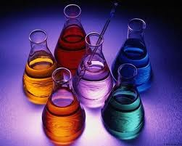
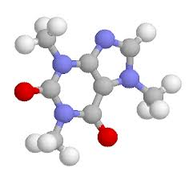
Презентація на тему «Основи»

Slide 2
План
1)Що таке основи
2)Склад основ і їх класифікація
3)Хімічні властивості
4)Добування і застосування

Slide 3
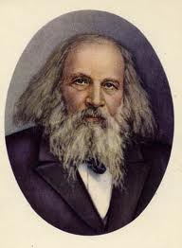
Ca(OH)2
Основами називають складні речовини, в яких атоми металів сполучені з однією або кількома гідроксильними групами.

Slide 4
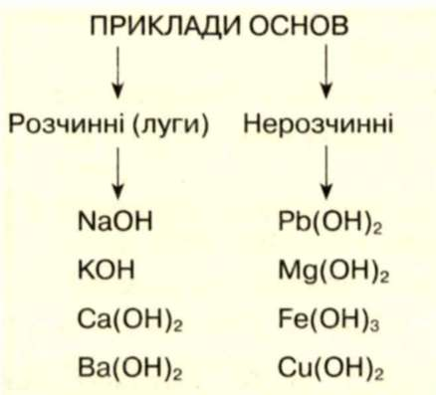

Slide 5
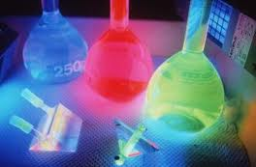
Хімічні властивості основ
1)Оксид неметалу+луг=сіль+вода
2)Луг+кислота=сіль+вода
3)Луг+сіль(р)=основа(н)+сіль нова
4)Основа(н)+кислота сильна=сіль+вода
5)Основа(н)=оксид металу+вода

Slide 6
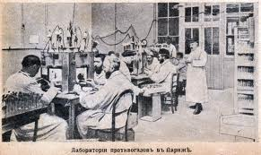
Добування основ
Оксид неметалу+вода=луг
Метал+вода=луг+водень
Луг+сіль(р)=основа(н)+сіль нова

Slide 7
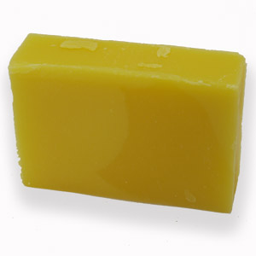
Застосування основ
NaOH
(натрій гідроксид) - використовується у виробництві твердого мила.
KOH
(калій гідроксид) –
використовується у виробництві рідкого мила.

